Slide 1
Дидактическое пособие «ВОТ КАКИЕ КУКЛЫ» МБДОУ НДС «Золотой Петушок» п.г.т. Новый Рогачик Городищенский район, Волгоградская область.
Современная игровая технология «ЛЭПБУК», как средство познавательного развития младших дошкольников.

Slide 2
Презентация ЛЭПБУКА.
Подготовила: воспитатель первой категории Чеснокова Татьяна Николаевна МБДОУ НДС «Золотой Петушок»

Slide 3
Цель:
развитие у младших дошкольников познавательной активности, поисково-исследовательских и мыслительных способностей в условиях образовательного пространства.

Slide 4
Задачи:
1. Развивать психические процессы (память, внимание, воображение, мышление); общую моторику детей. 2. Формировать поисково-исследовательские навыки детей младшего возраста, умение понимать схемы. 3. Воспитывать самостоятельность, любознательность, усидчивость, проявление инициативы, терпения и творчества.

Slide 5
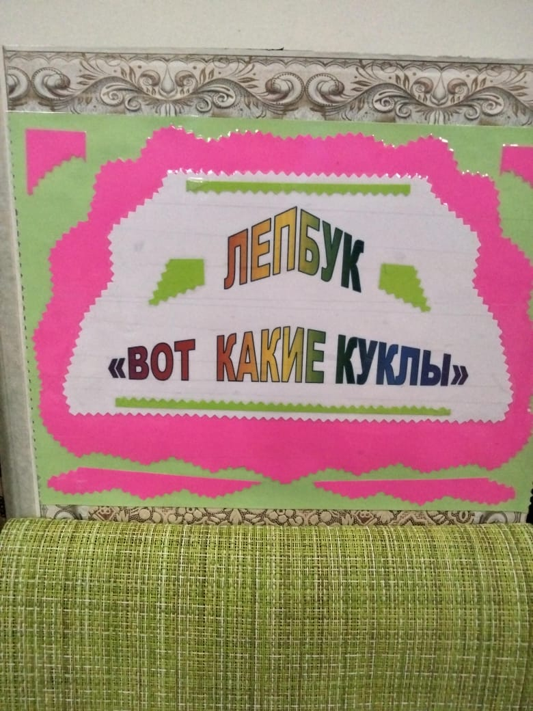
ЛЭПБУК
«ВОТ КАКИЕ КУКЛЫ»

Slide 6
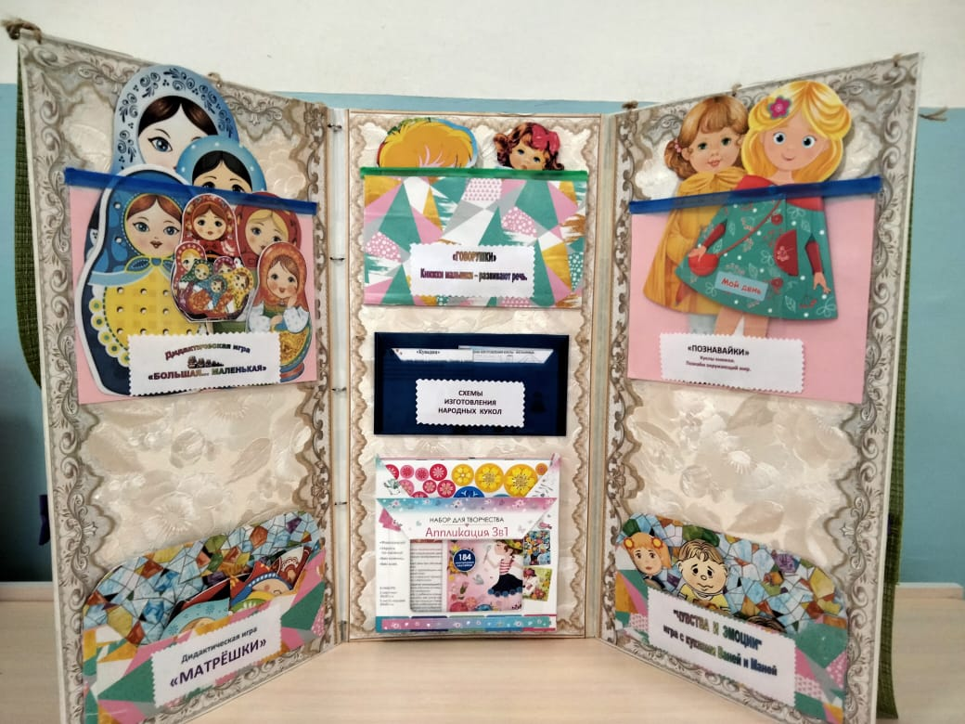

Slide 7
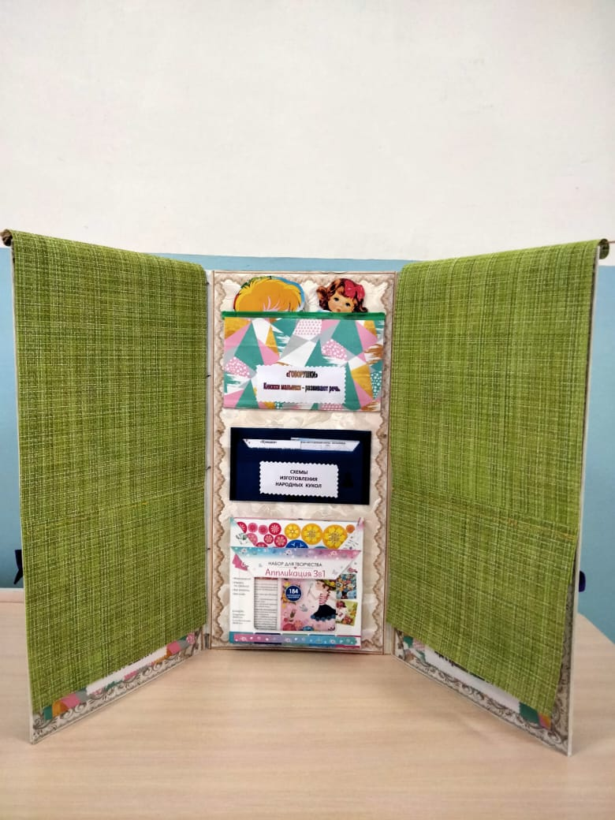

Slide 8
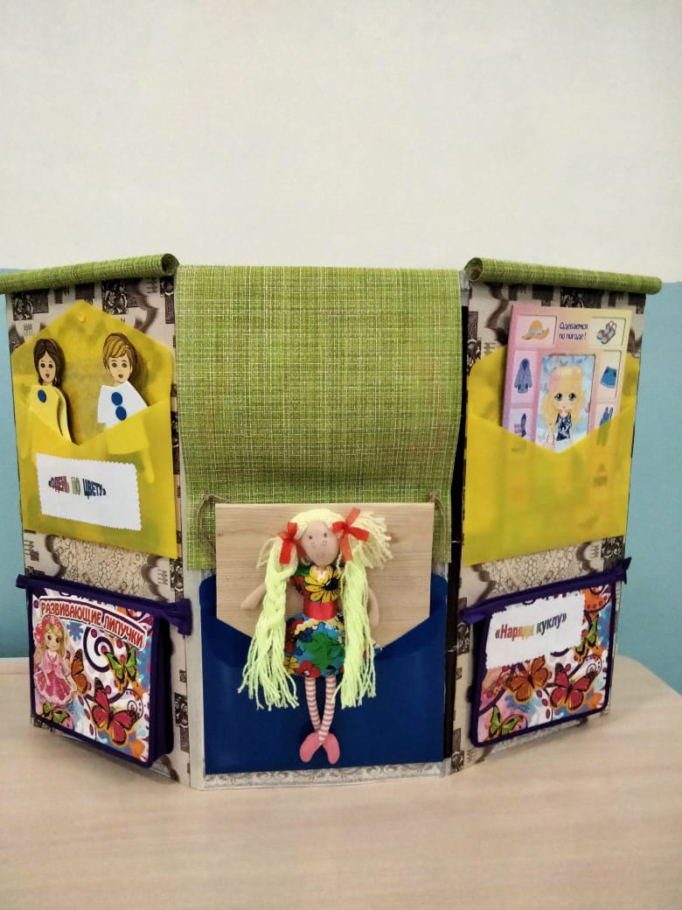

Slide 9
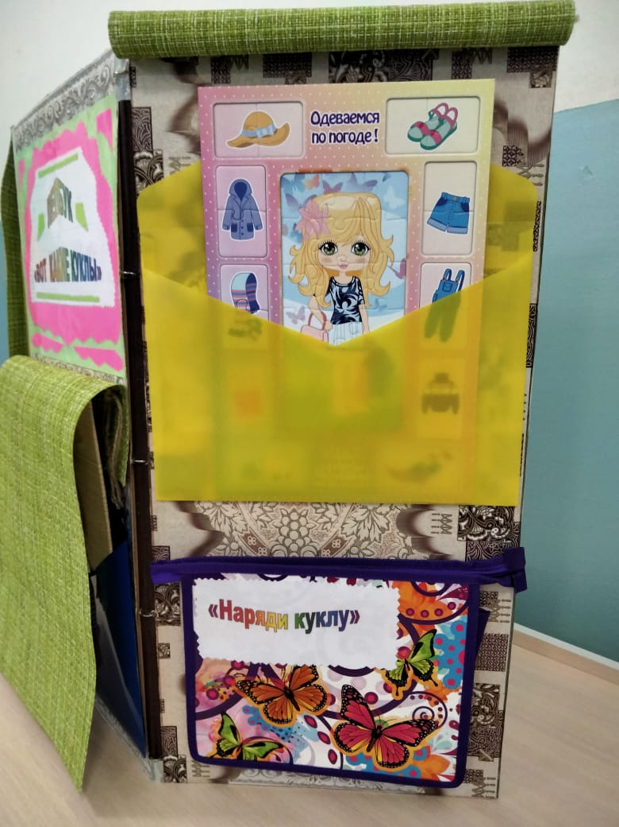
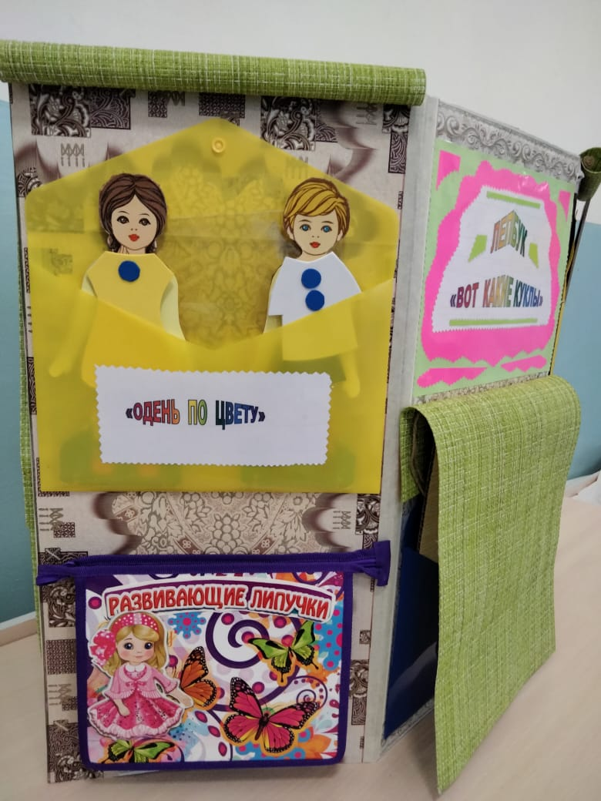

Slide 10
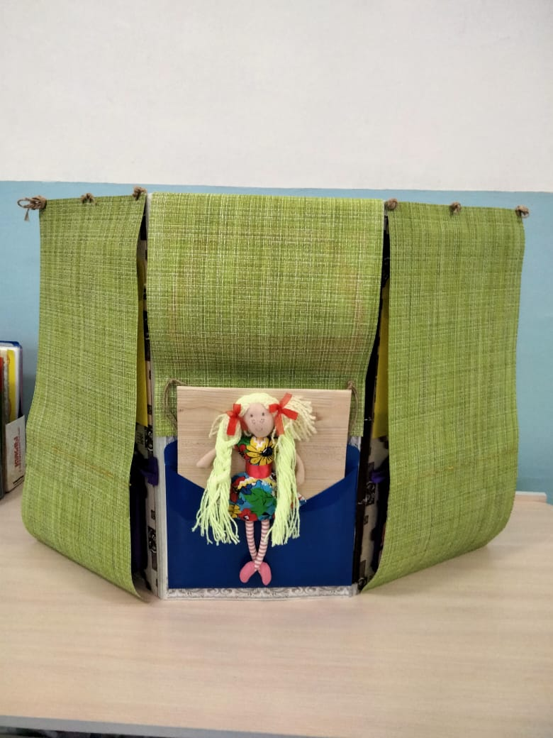

Slide 11
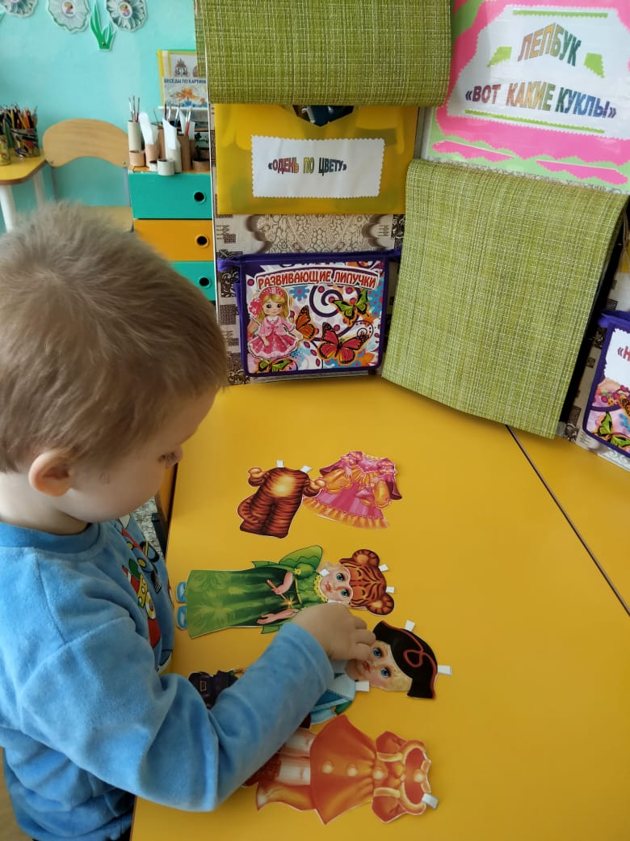
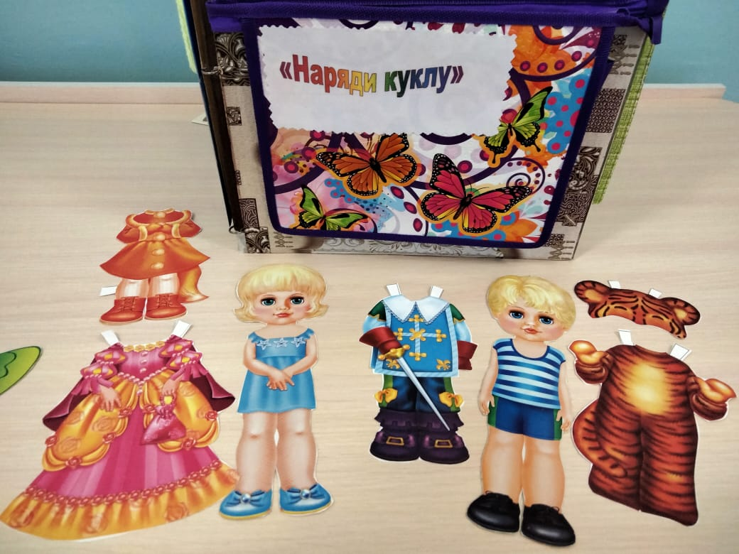
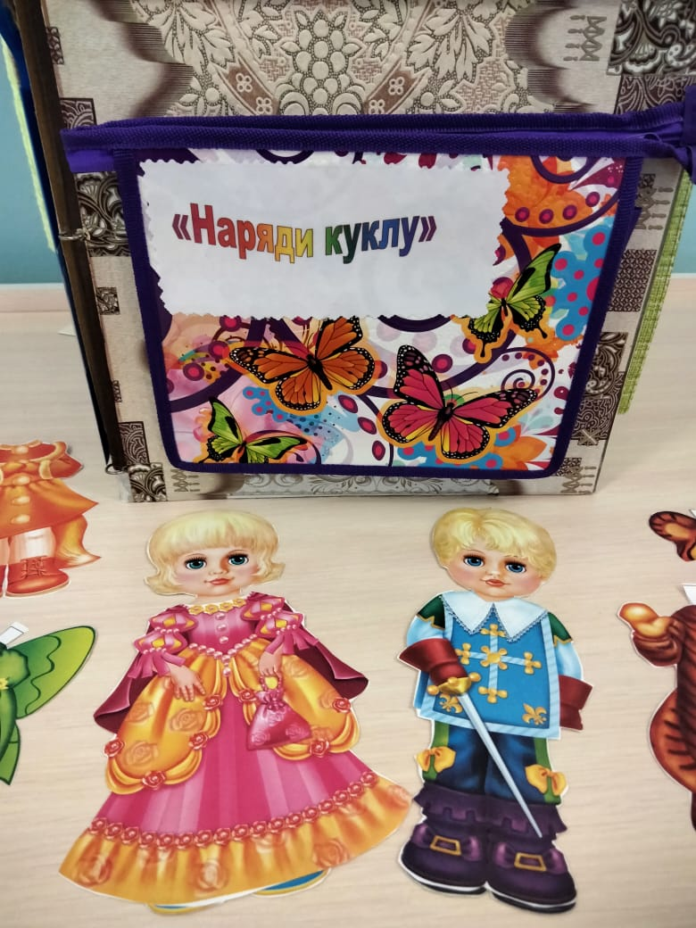

Slide 12
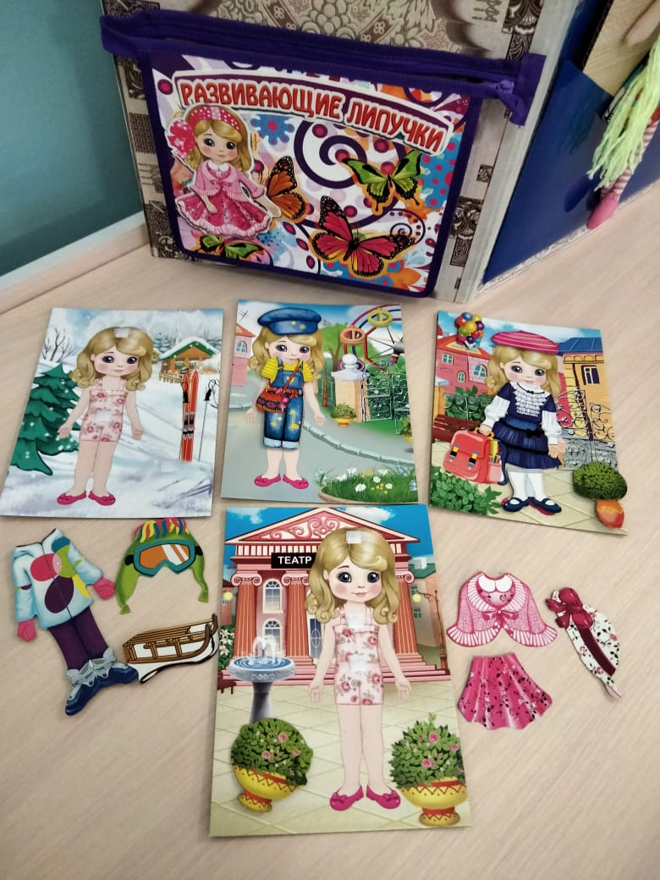
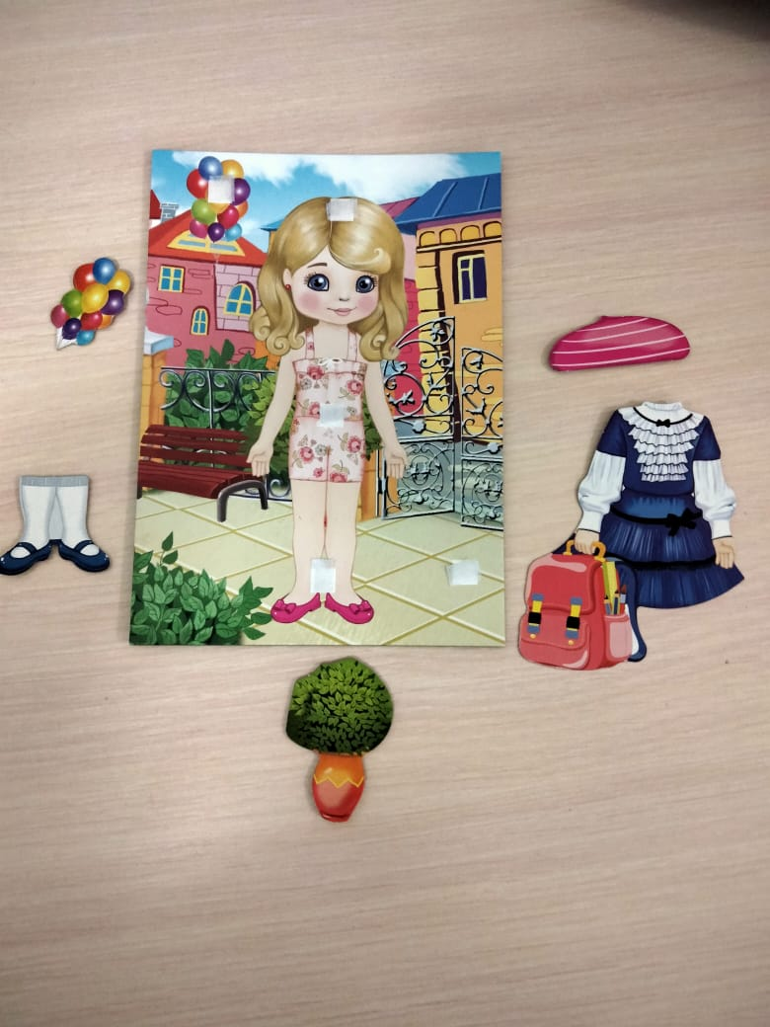

Slide 13
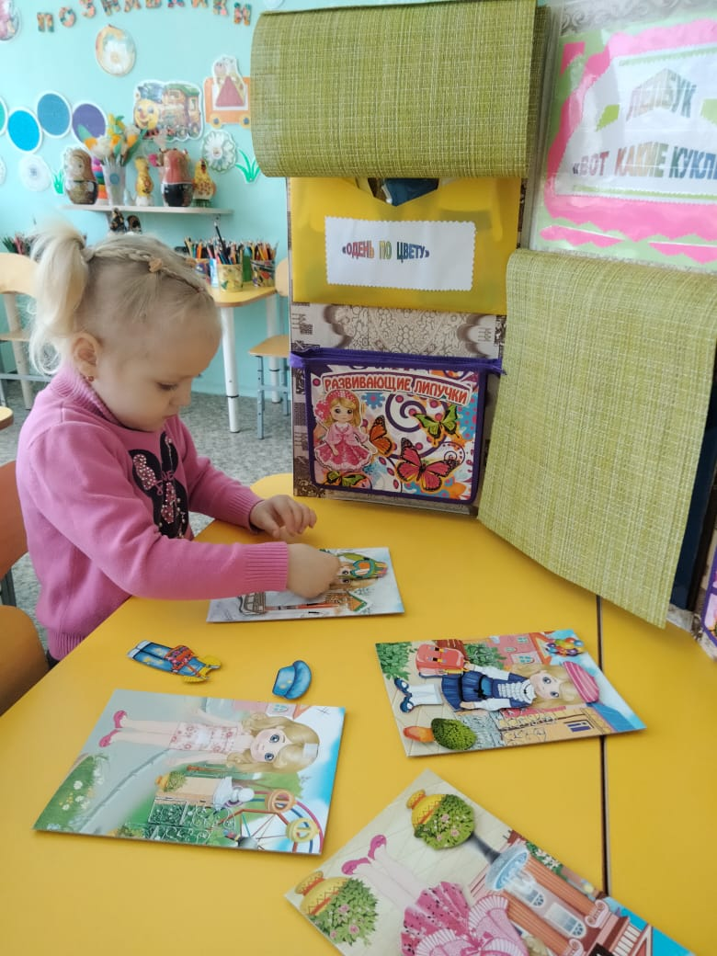
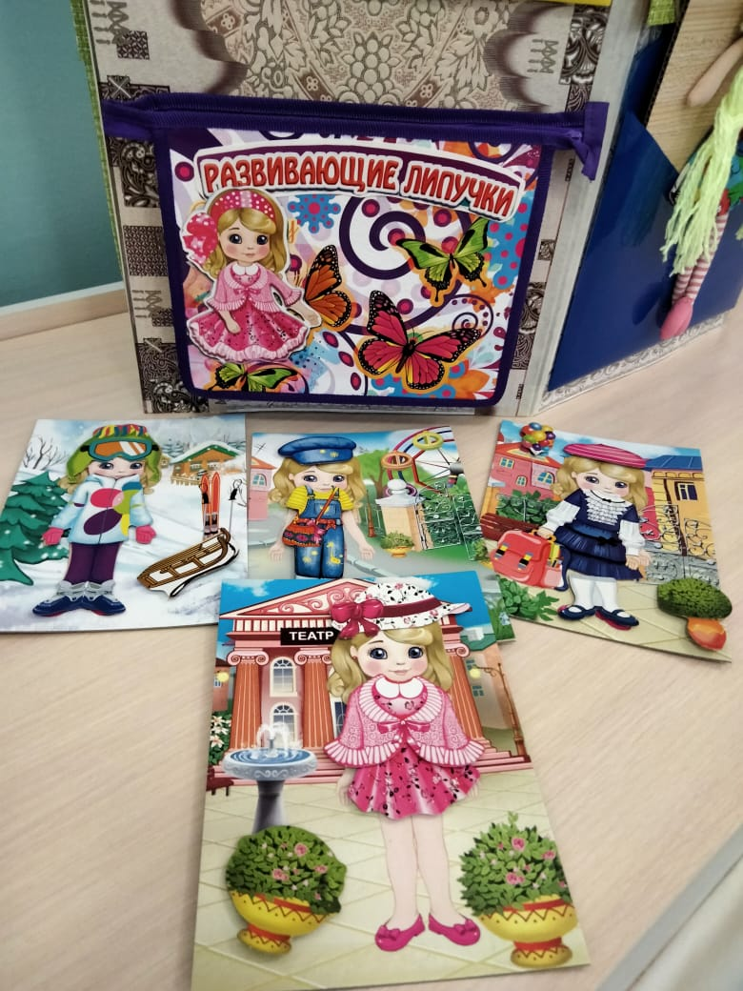

Slide 14
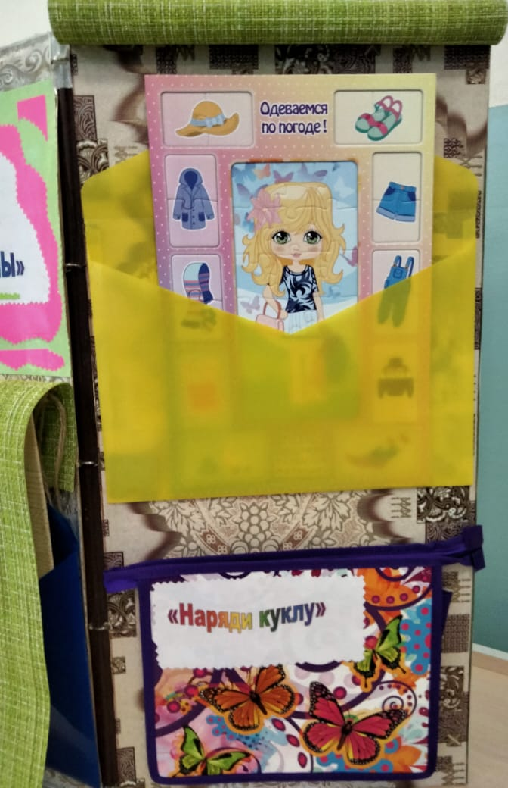
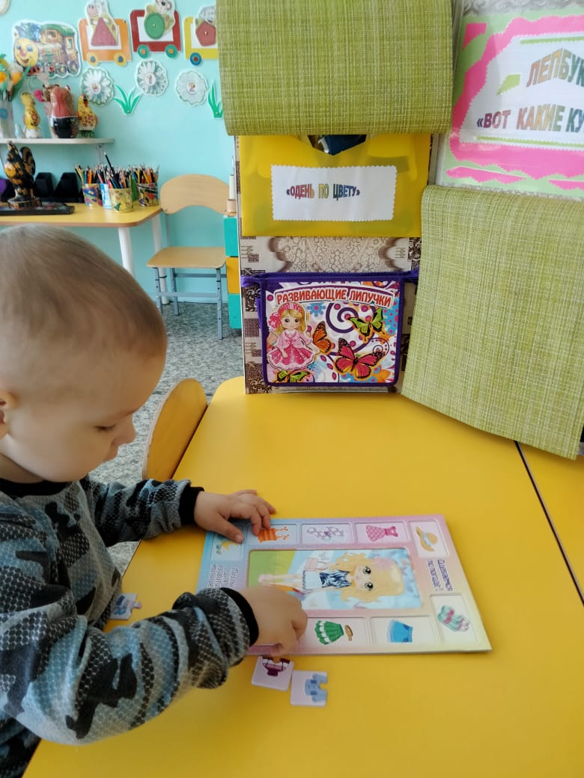

Slide 15
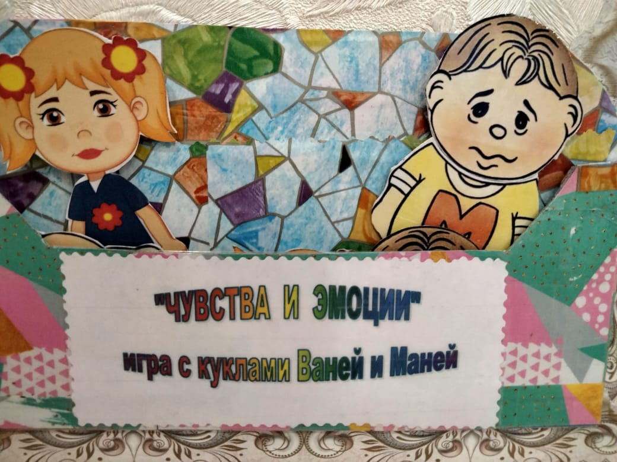
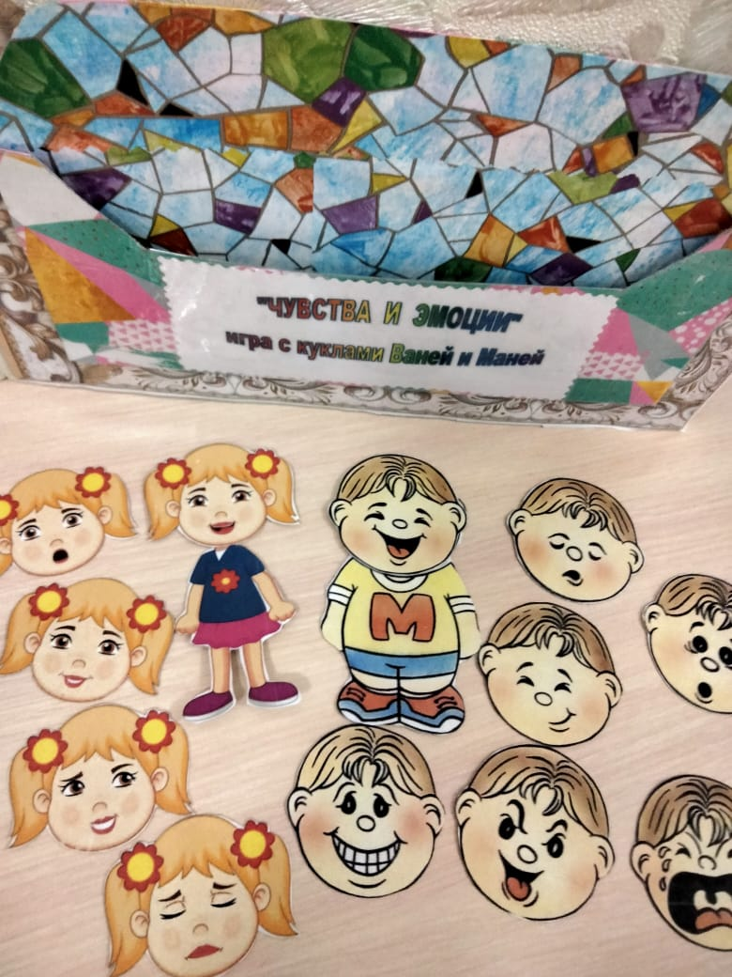

Slide 16
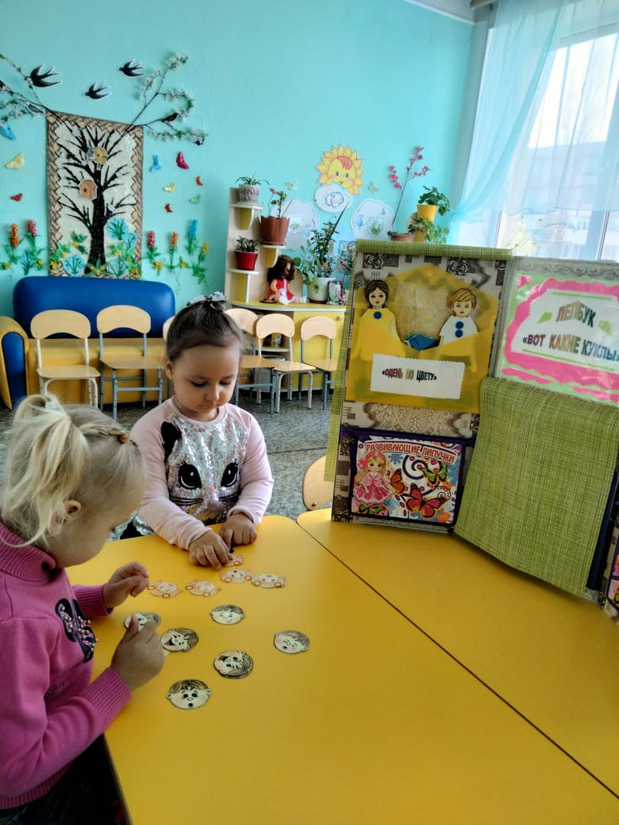

Slide 17
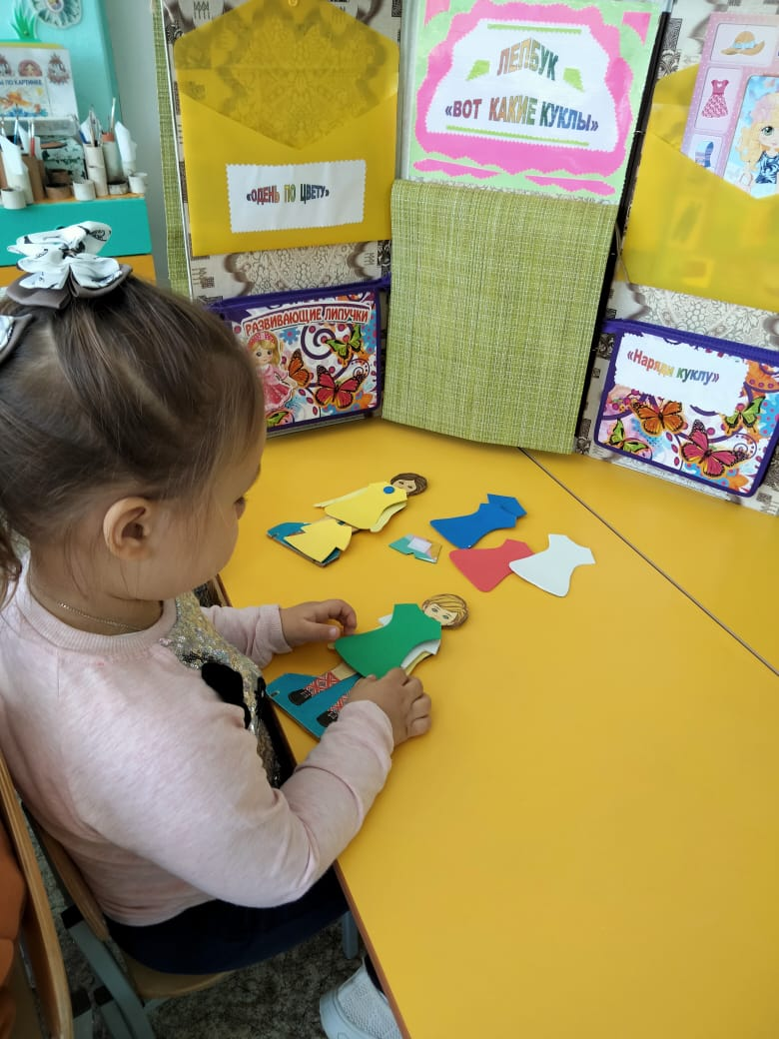
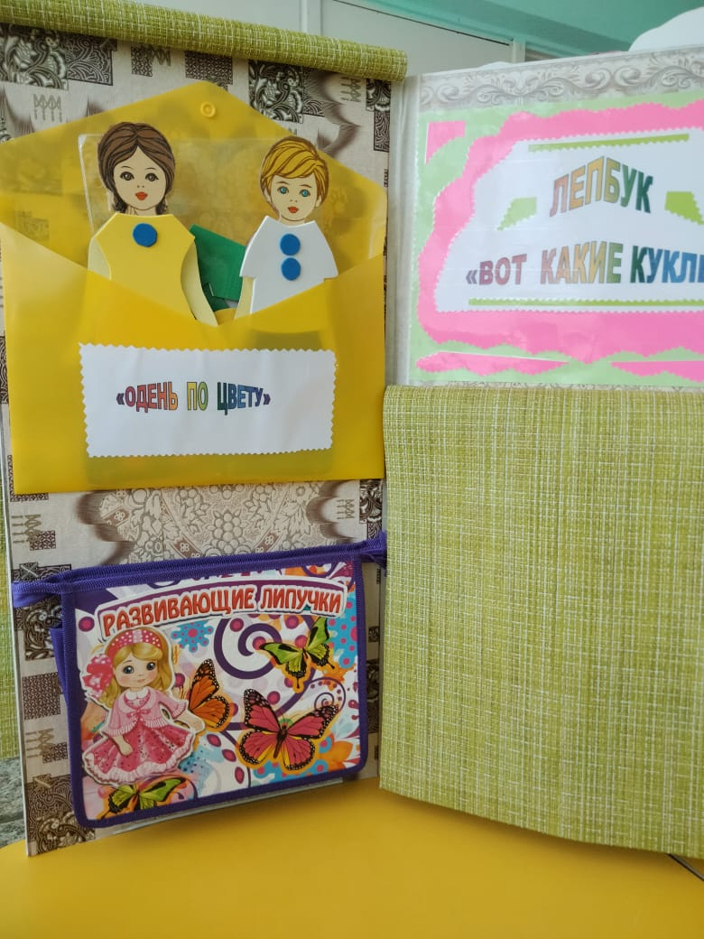

Slide 18
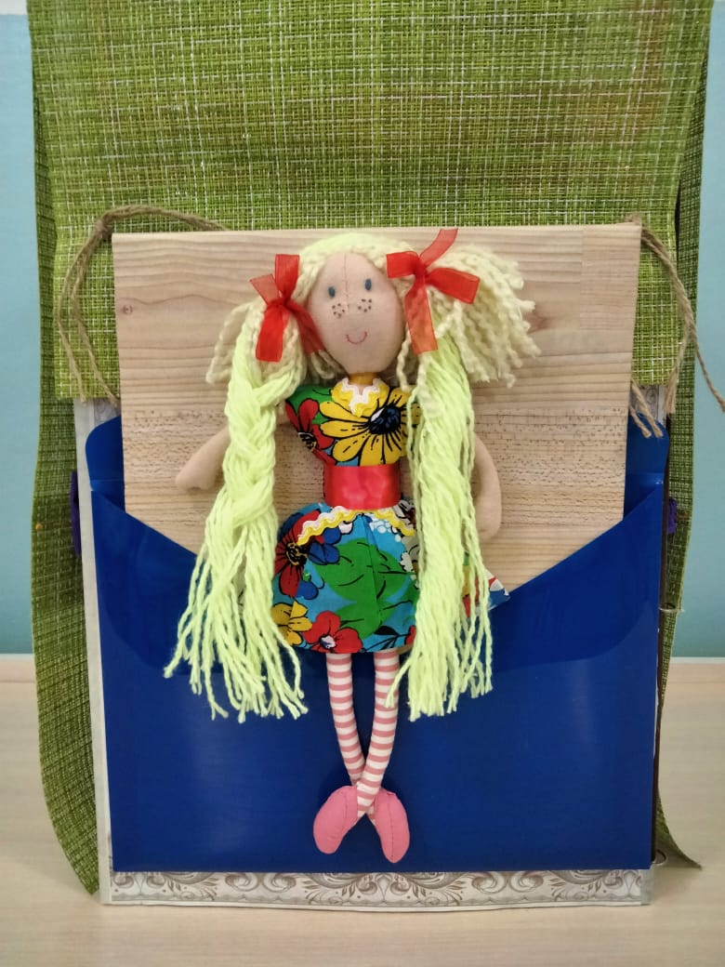
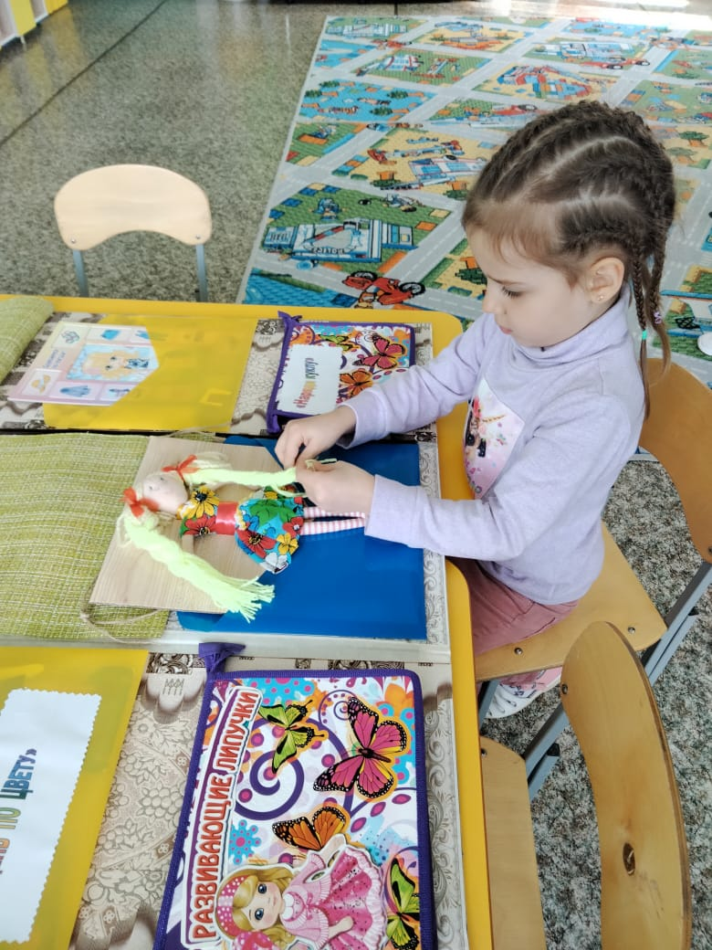

Slide 19
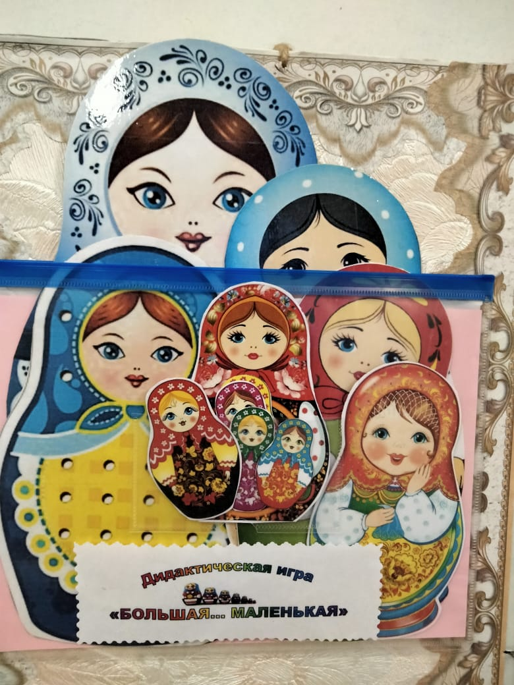
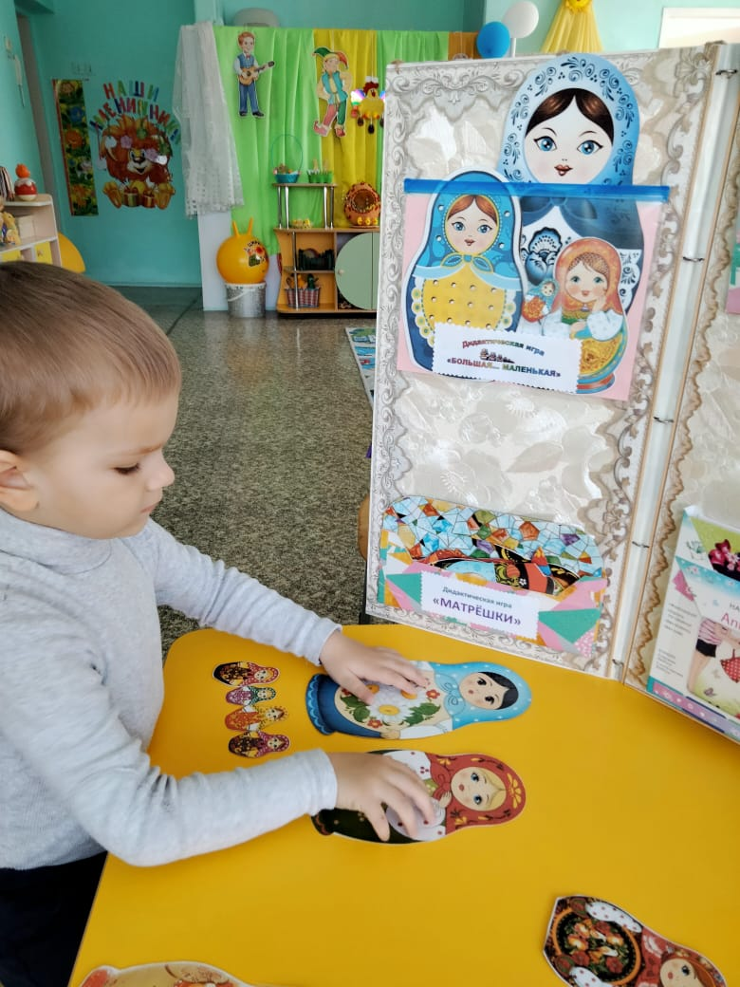

Slide 20
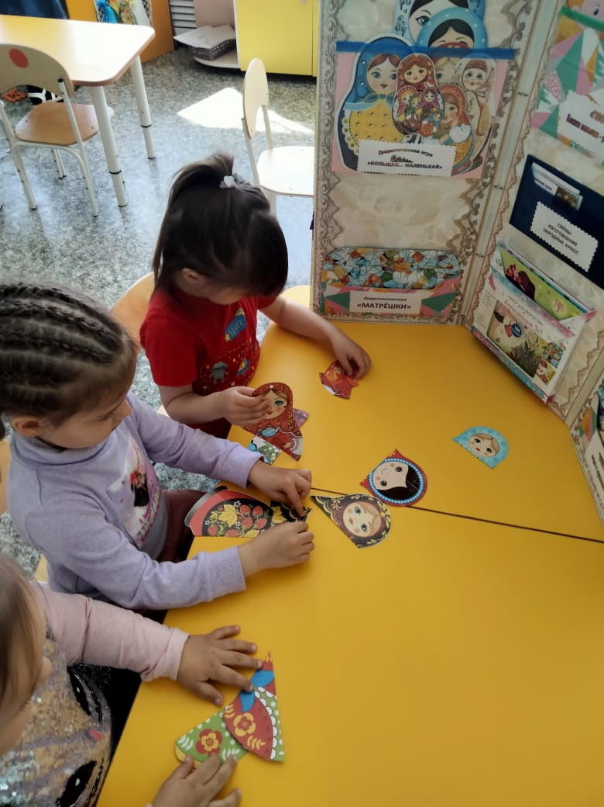
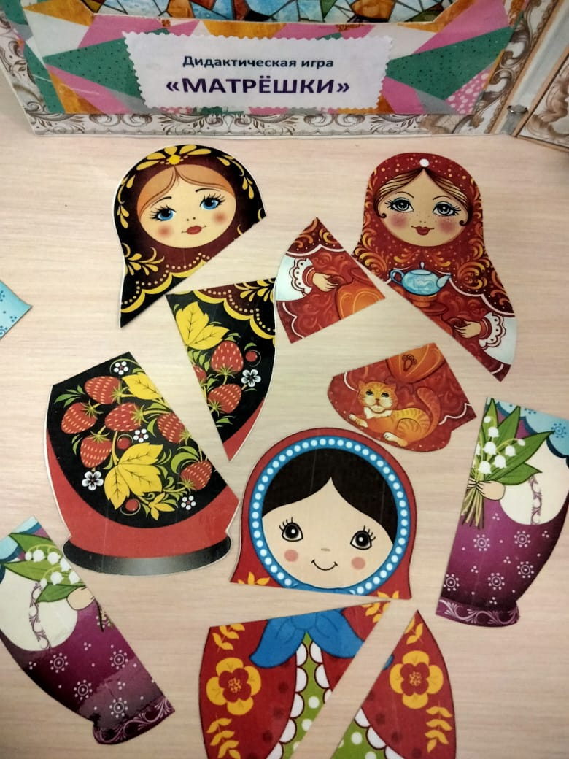
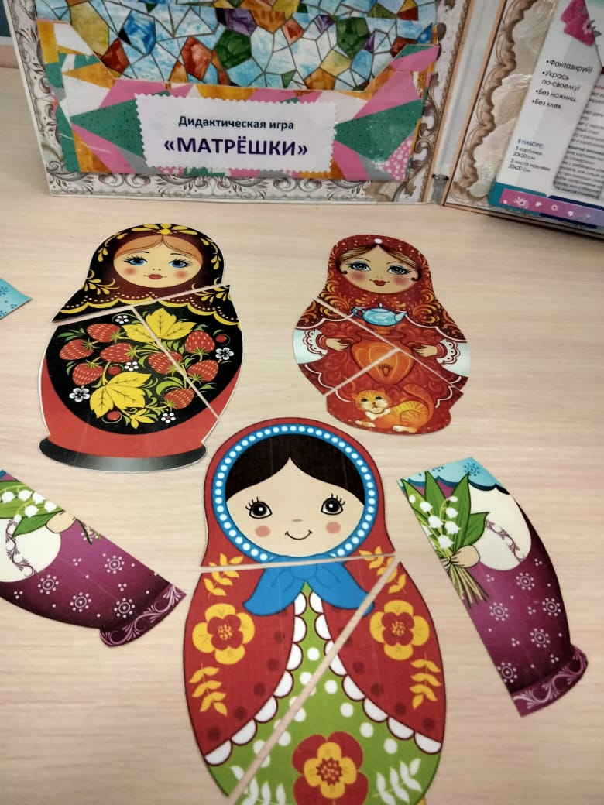

Slide 21
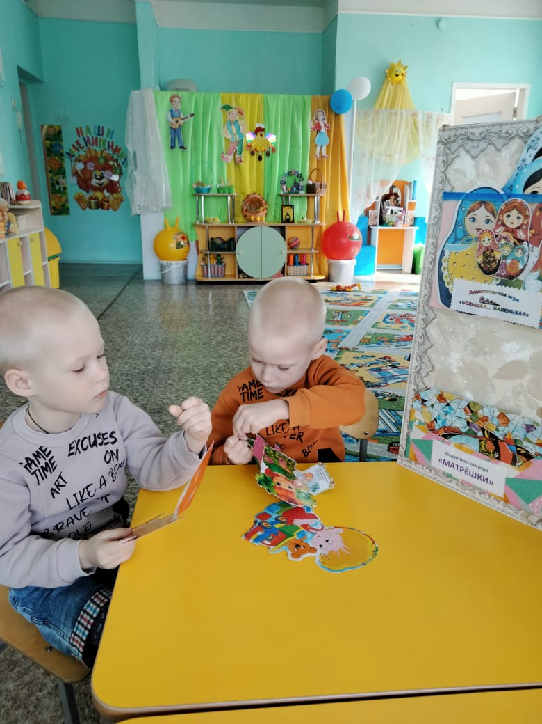
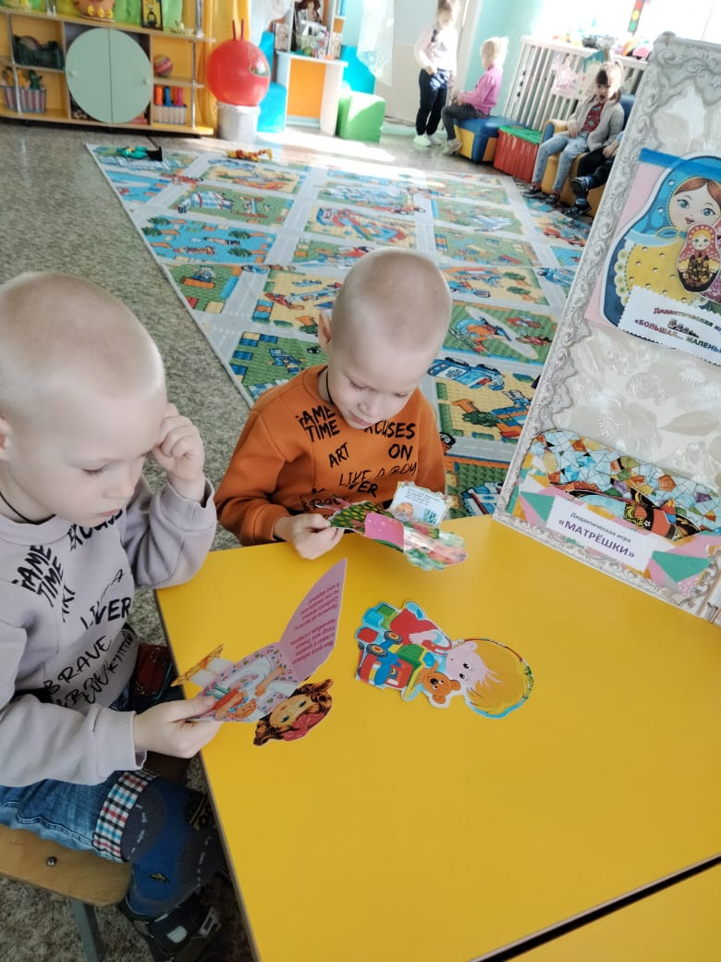
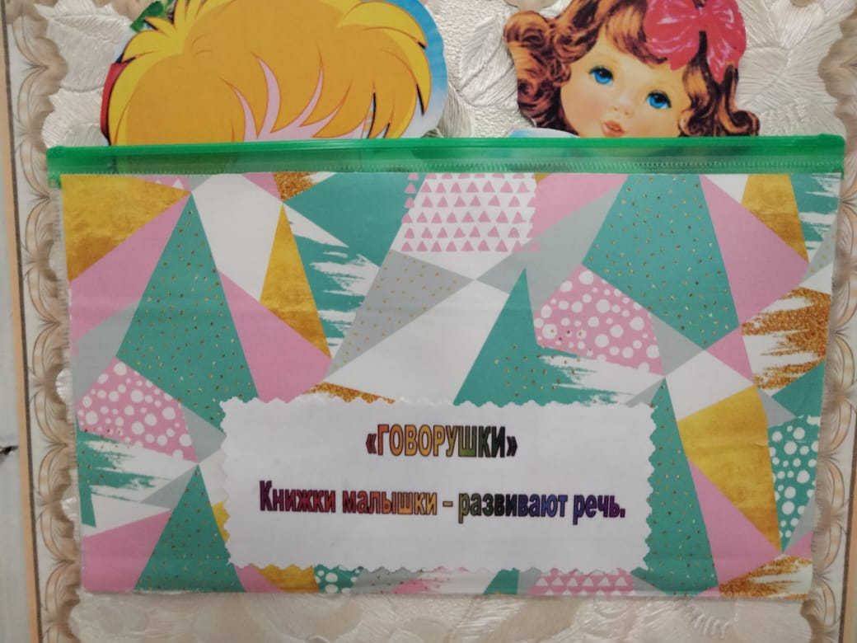

Slide 22
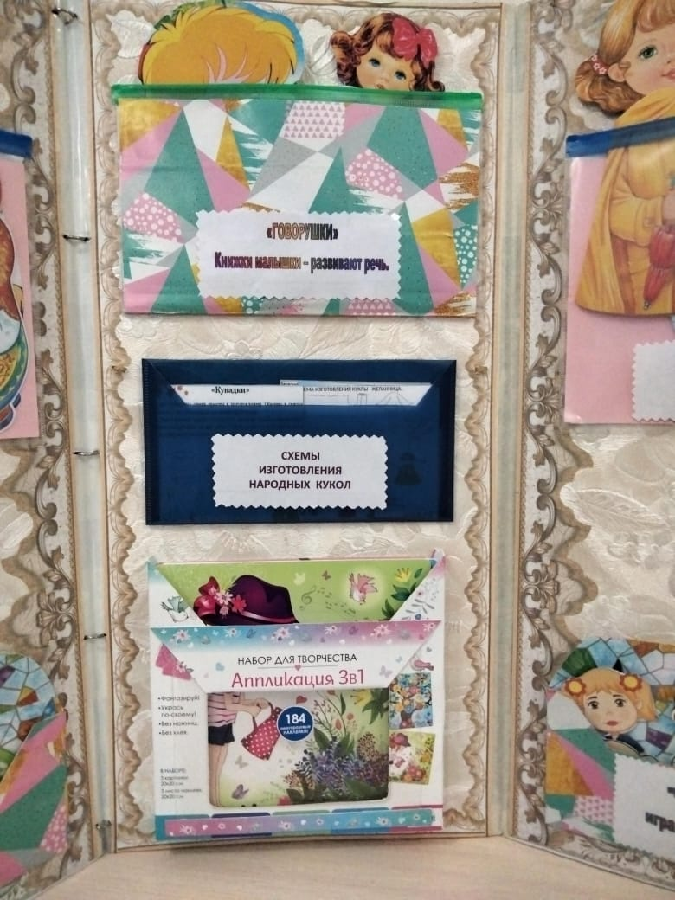
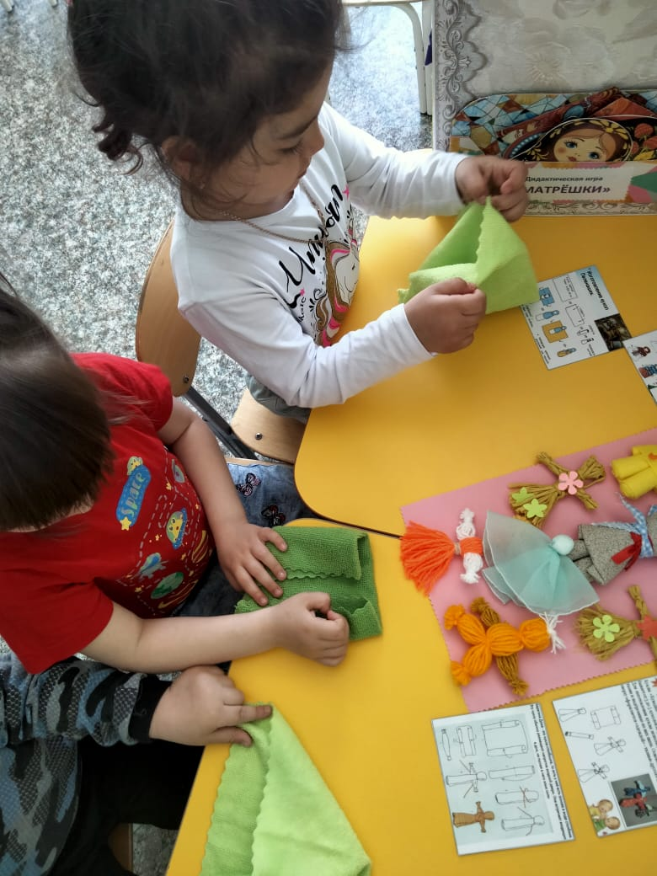

Slide 23
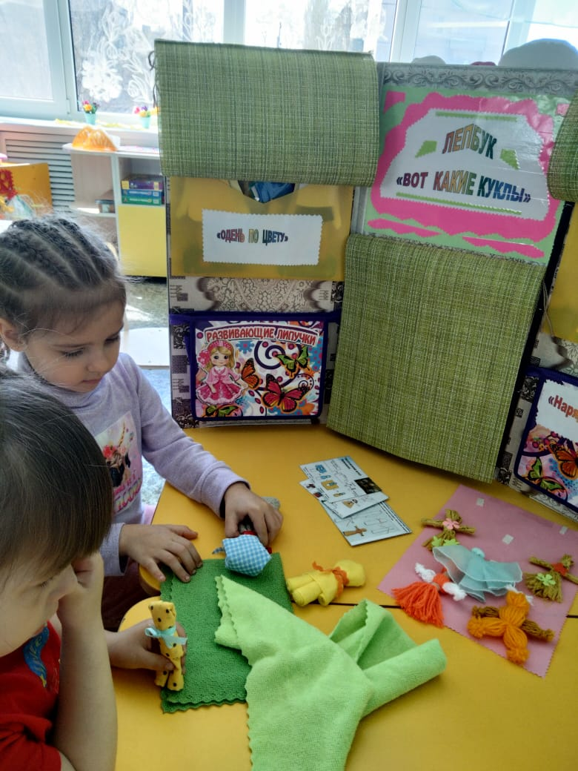

Slide 24
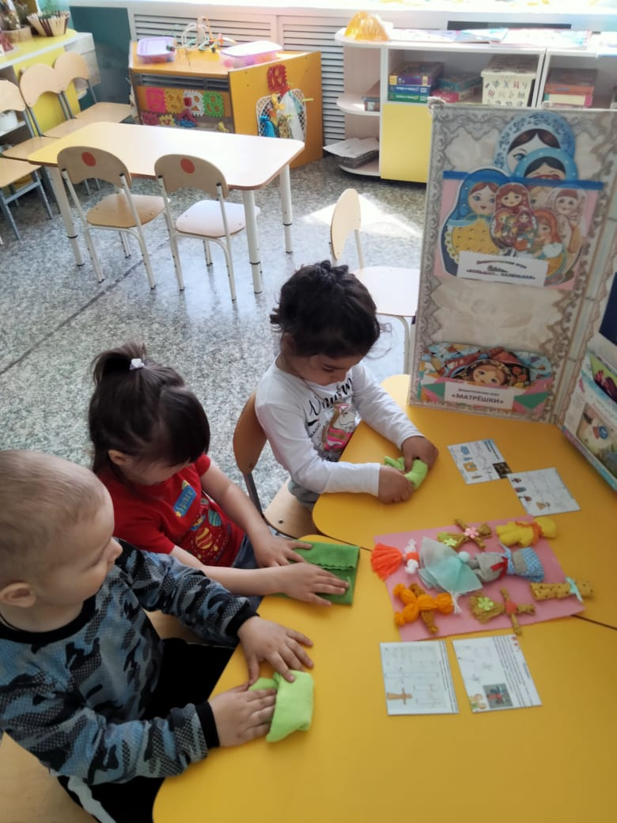

Slide 25
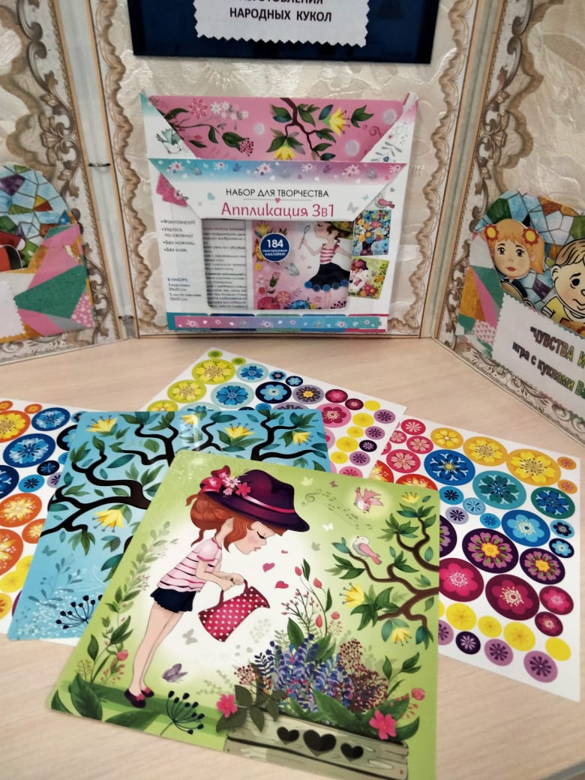

Slide 26
